Slide 1
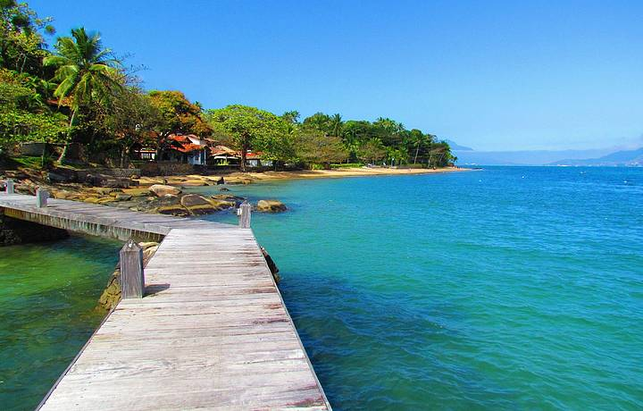
Um dia no Paraíso
Pr Rafael Affonso
Notes:
Bom tarde turma! Quem bom que vocês vieram hoje. Hoje vamos analisar um pouco sobre um dia em que eu passei no Paraíso. Estão preparados? Vamos lá!

Slide 2
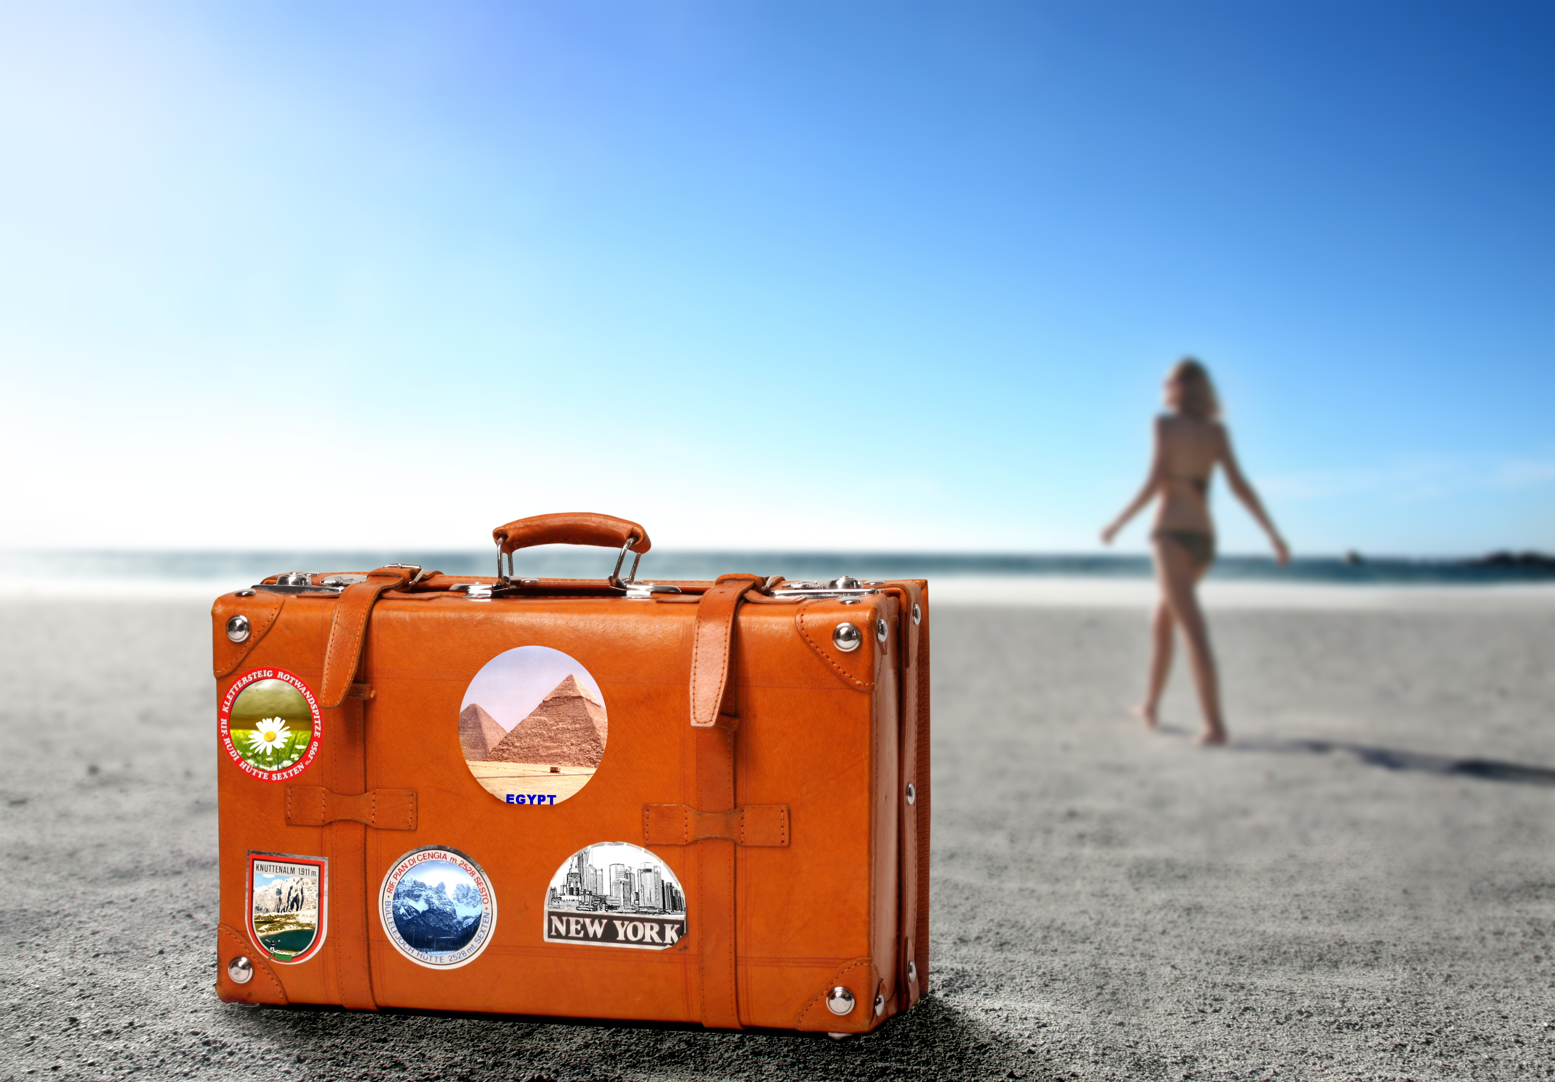
Quem gosta de viajar?
Notes:
Quem gosta de viajar? Eu gosto muito. Desde de criança meus pais me levaram para vários lugares. É muito bom! Lugar perto ou longe é sempre bom conhecer lugares novos.
Eu sempre ia com meus irmãos e meu pai e tenho a alegria porque minha esposa também gosta.

Slide 3
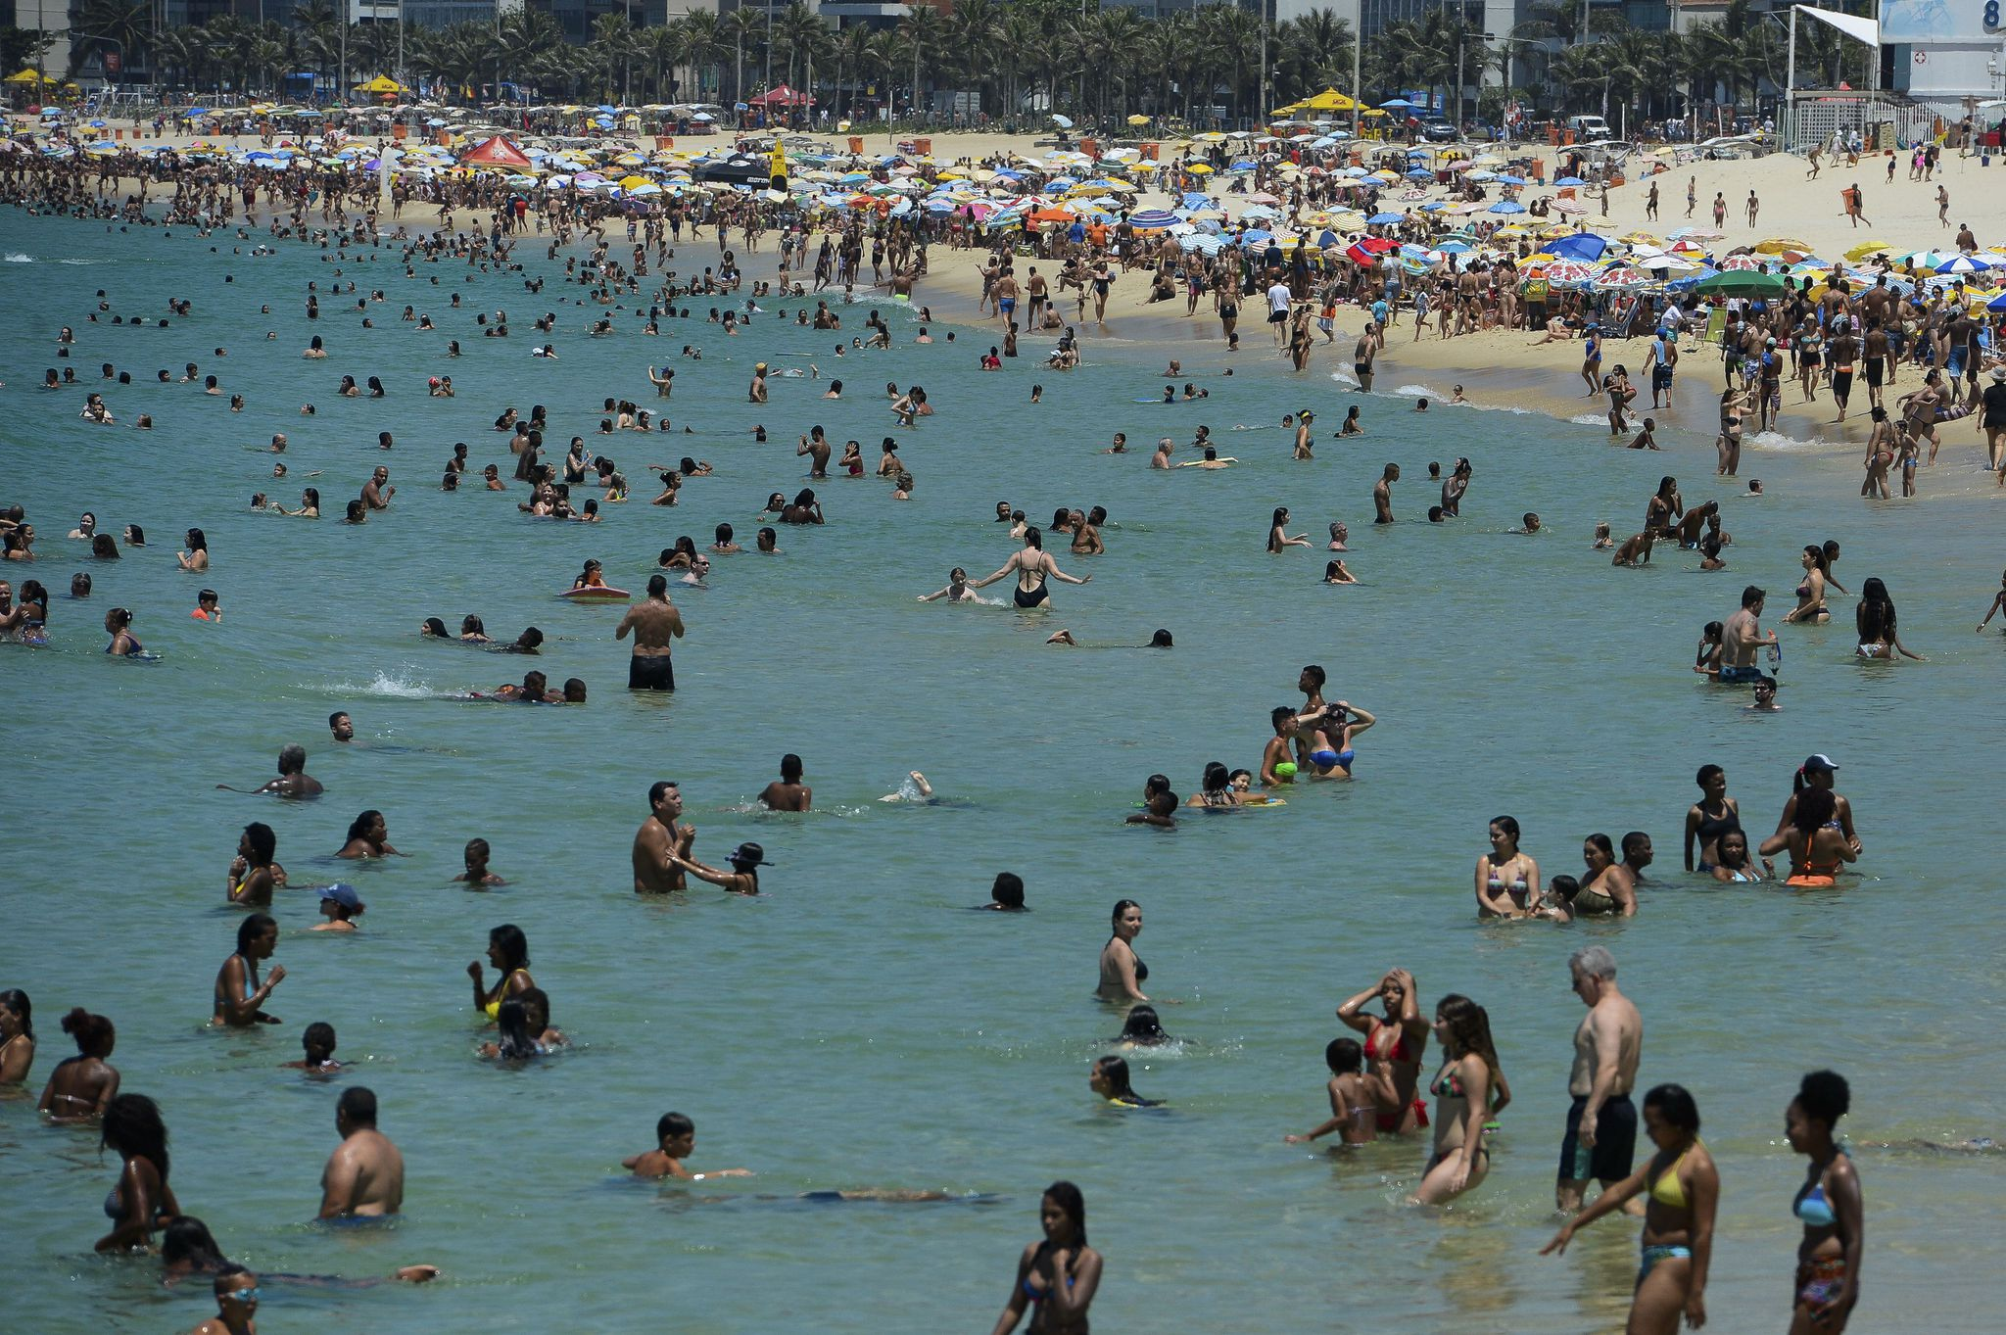
Notes:
Dos lugares que eu mais ia era o litoral. Sempre gostei de praia. Eu ficava tão ansioso que dormia até de sunga. Quando saíamos não levamos protetor e ficava muito queimado e descascava por um tempão. Foram varias aventuras.
Bom depois que eu cresci comecei a viajar sozinho.

Slide 4
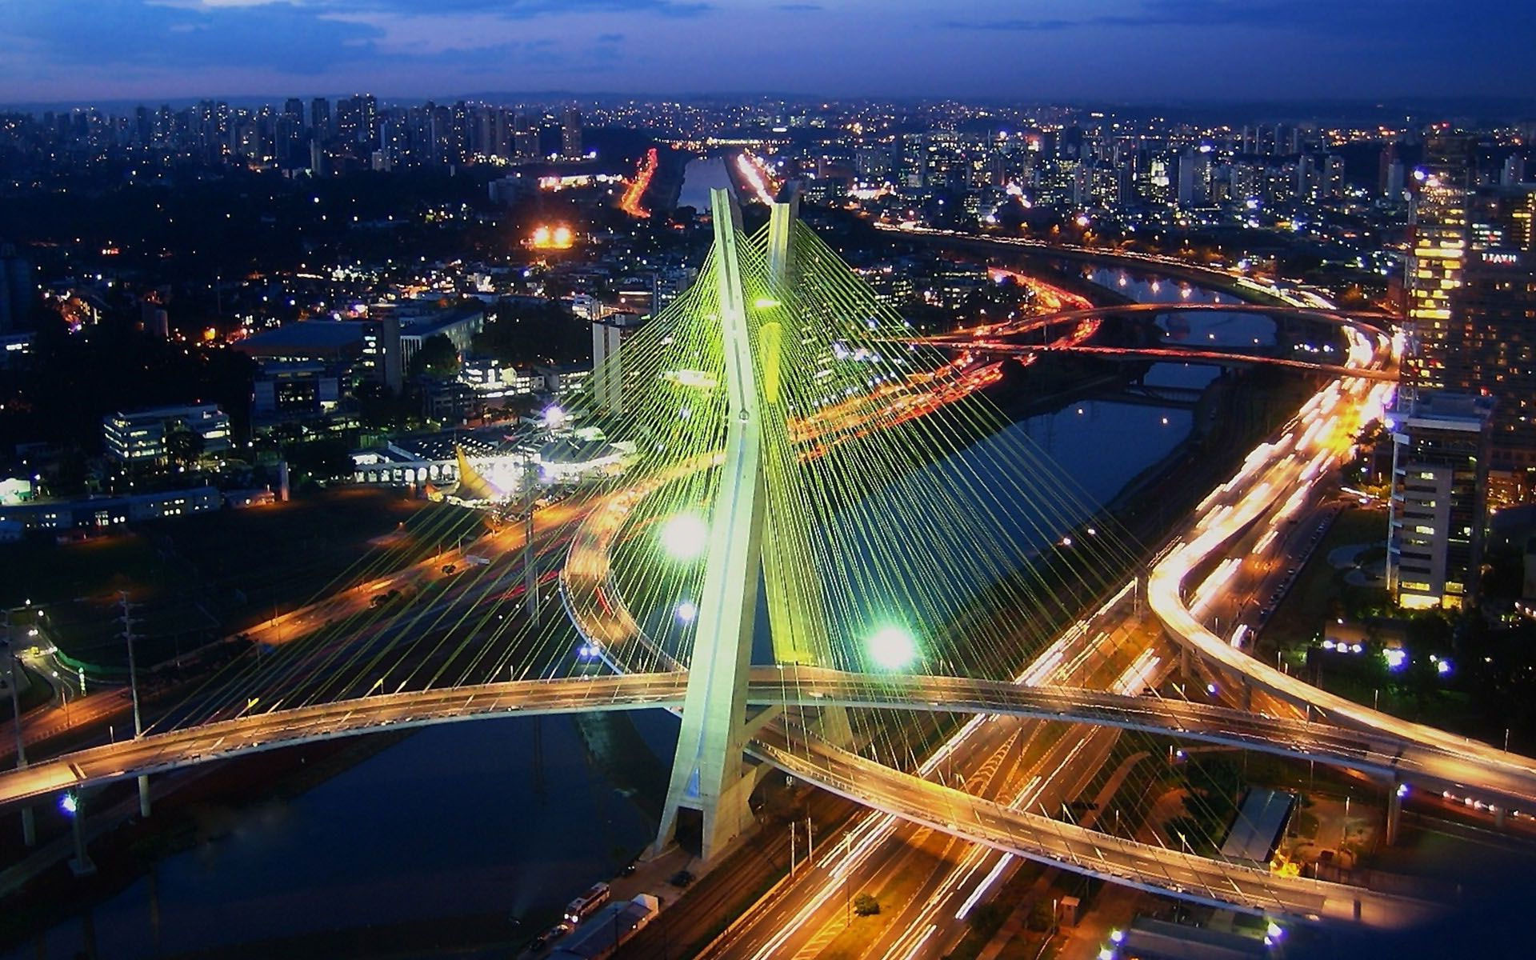
São Paulo
Notes:
Quando era pequeno eu nunca tinha saído da cidade de São Paulo. Já fui há varias cidades mais nunca para outro estado. Mas quando cresci pude sair e quero mostrar alguns dos poucos lugares que pude visitar.

Slide 5
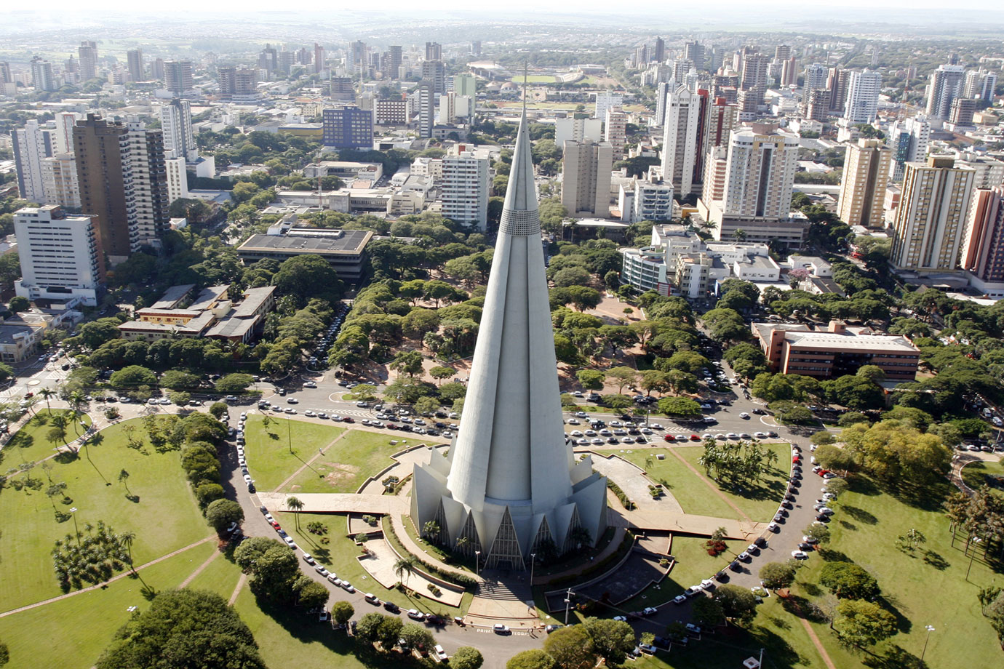
Maringá
Notes:
A primeira cidade que eu visitei foi Maringá. Eu fiquei encantado! Cidade linda, bem ampla e cheia de ciclovias. Fiquei apaixonado! Esse “prédio” é uma igreja que fica de frente para um parque. Ele é muito frequentado e tudo bem amplo!

Slide 6
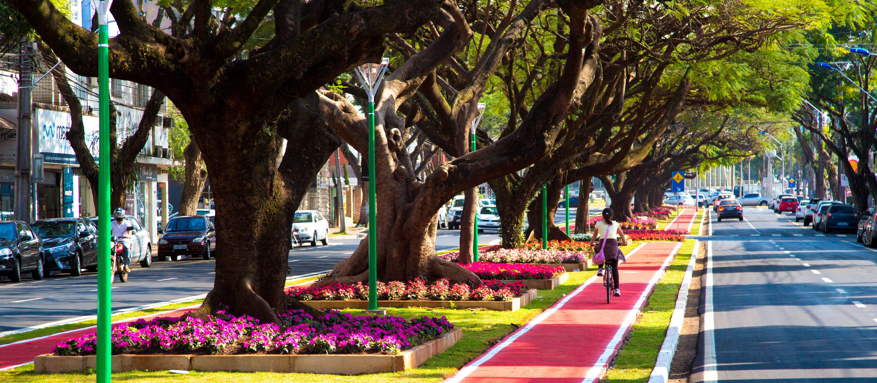
Notes:
Essa é uma foto de uma das ruas. Bem legal né!

Slide 7
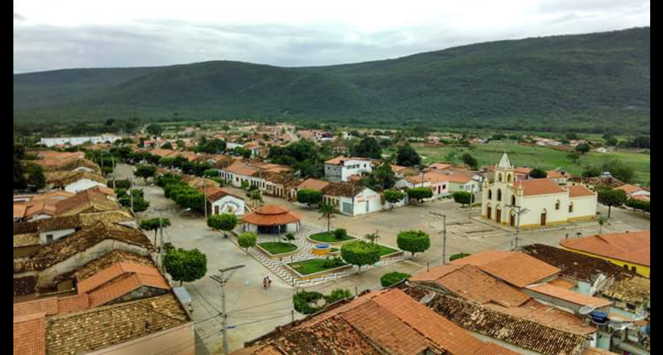
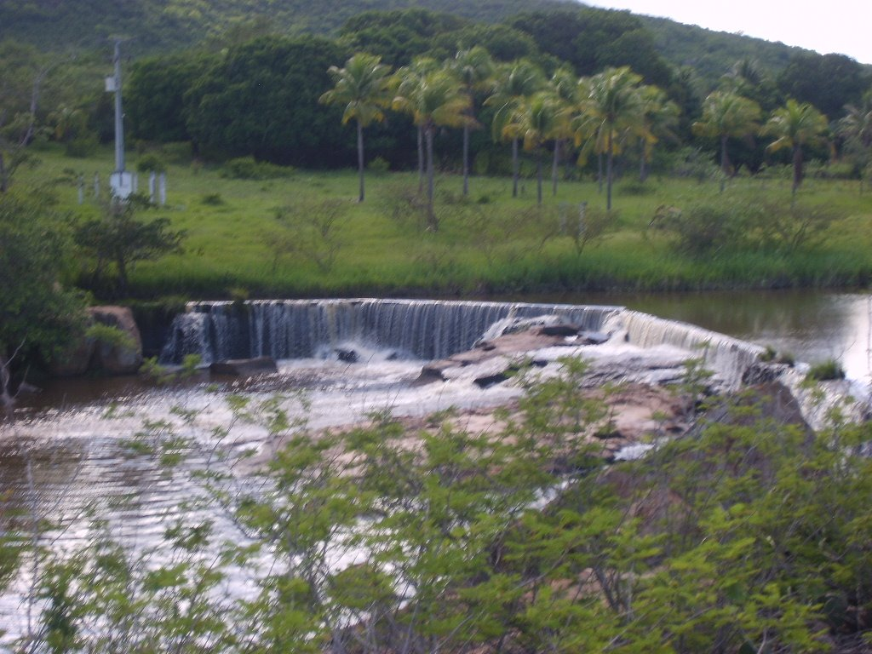
Caraguatai, BH
Notes:
Depois eu fui nessa cidade na Bahia. Essa cidade é muito pequena. E não tem nada... Nem banco tem. É preciso ir para outra cidade para ter alguma coisa.
Mas lá tinha essa queda d’água. É tudo muito limpo. Tem até peixe lá. Tudo muito bacana.

Slide 8

Notes:
Uma cidade que eu amei de visitar é a cidade de Ilha Bela. Que cidade maravilhosa. Para você nela é preciso pegar uma balsa. Quando você chega lá tem muitas opções de cachoeiras, trilhas e logico praias.

Slide 9
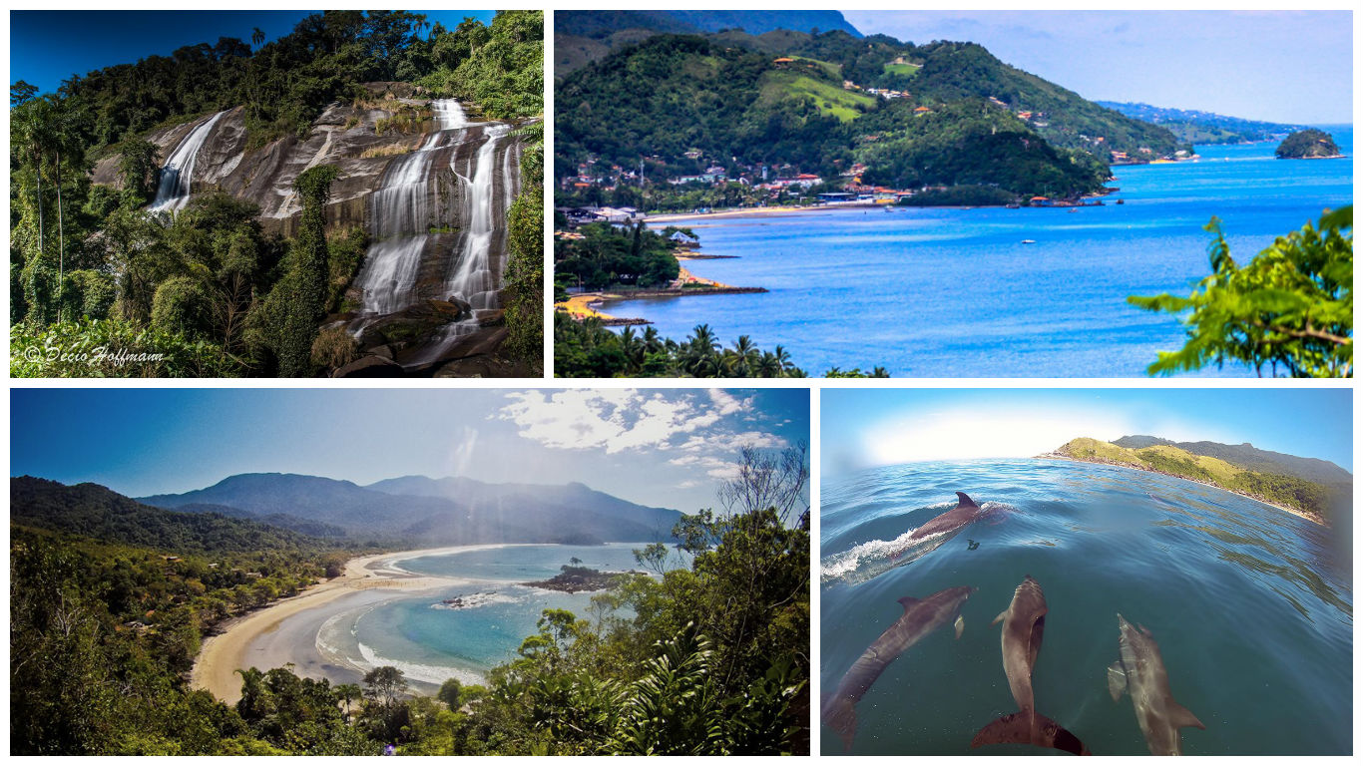
Notes:
Aqui da para ter uma noção do que a cidade oferece. É tudo muito lindo. Tinha um pessoal que te levava para perto de uma ilha onde tem muitos peixes, tartarugas e até golfinhos! Quando eu fui não tinha golfinhos.

Slide 10
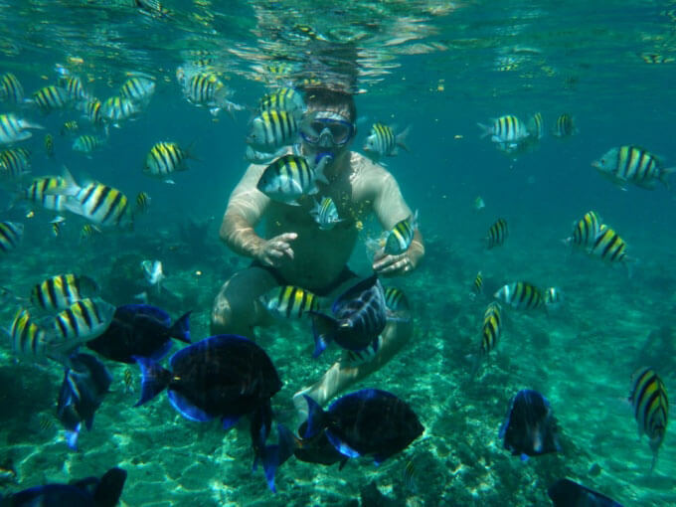
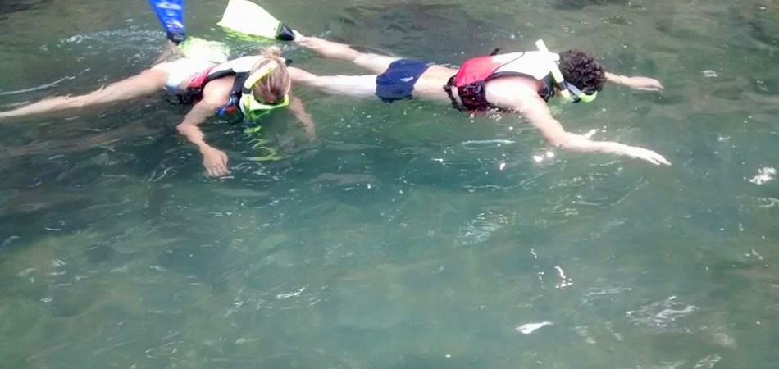
Snorkel
Notes:
O mergulho que fiz foi como esse. Eles te dão um pé de pato, um colete e uma mascara de mergulho que se chama Snorkel. Ela tem um óculos, que aperta bem para não entrar agua nos olhos e tipo uma mangueirinha que permite você respirar. Quando cai agua no caninho é preciso sobrar com força para a agua sair.
O lugar que fui era cheio de peixes, mas eles são muito rápidos e é muito difícil toca-los. Eu vi uma tartaruga, mas nenhum golfinho...

Slide 11
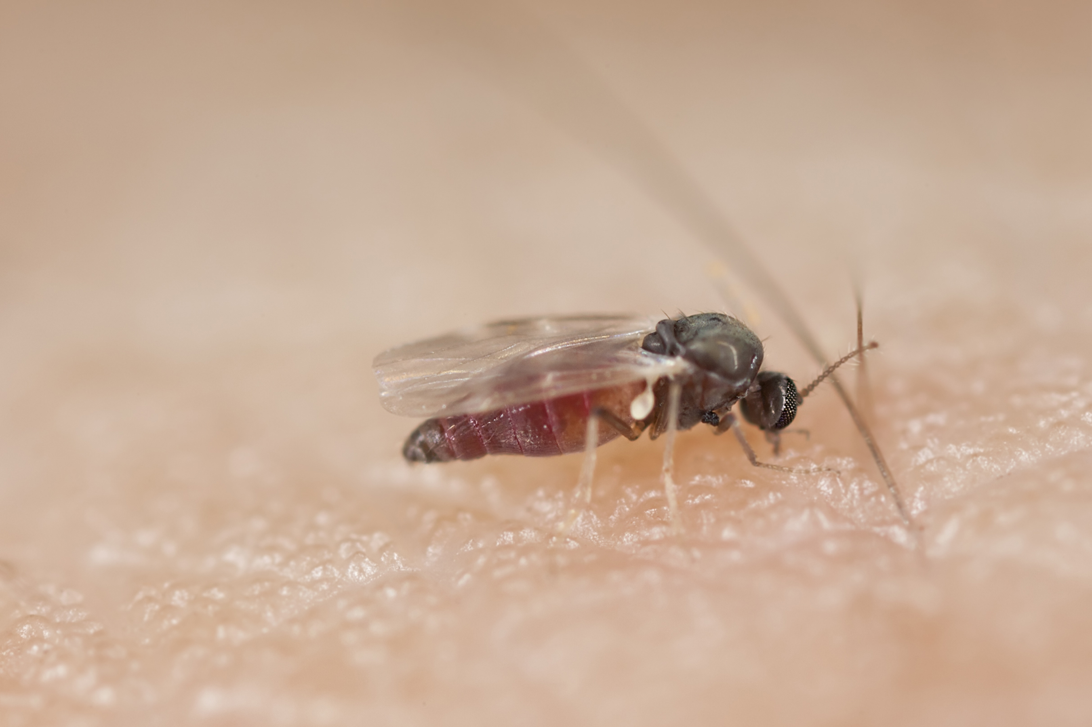
Pernilongo Borrachudo
Notes:
Mas em meio a esse lugar maravilhoso tinha algo que eu detestei! O tal do pernilongo borrachudo. Ele parece mais com um mosquito, mas morde como um pernilongo. Aquela cidade está infestada desses bichinhos. Quando eu estava na agua está tudo tranquilo agora quando paramos para almoçar... Foi terrível. Olha como ficou a nossa perna.

Slide 12
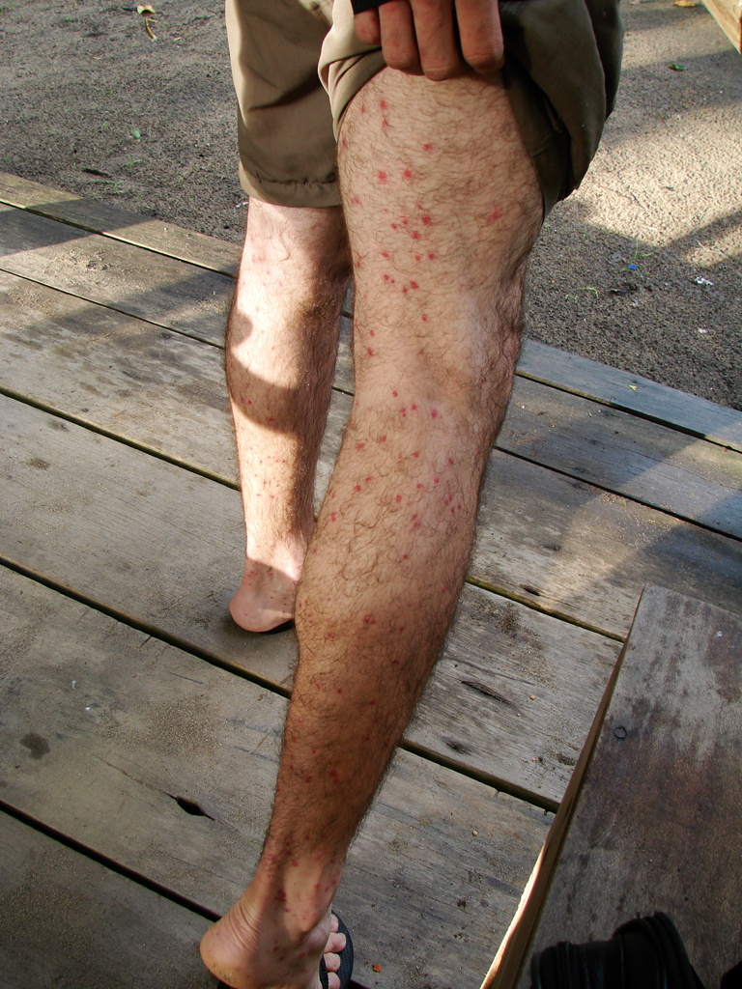
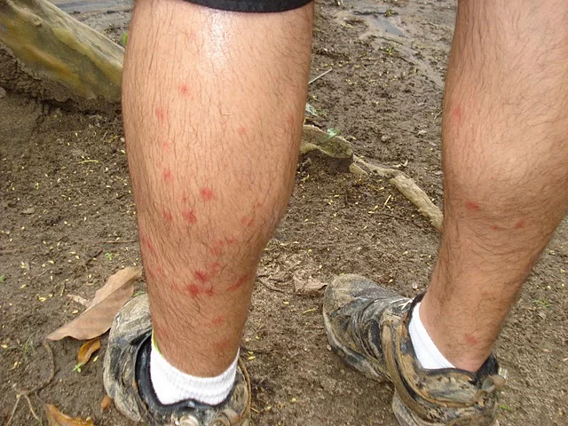
Notes:
Quando essa praga te morde além de uma coceira terrível o local da mordida fica inchado... É muito desagradável. Daí eu fiquei pensando... Porque em todo lugar que a gente vá sempre tem algumas coisas que mostram que o lugar não é perfeito. Será que existe um lugar perfeito? A resposta é que nesta terra não! E é tudo culpa do pecado.

Slide 13

EXISTE ALGUM LUGAR PERFEITO?

Slide 14

Notes:
Você sabe o que é pecado? Pecado é quando fazemos alguma coisa errada. Todos nós cometemos pecados. Não é possível viver sem errar e por conta disso não é possível viver sem pecar. Como é que surgiu o pecado?

Slide 15
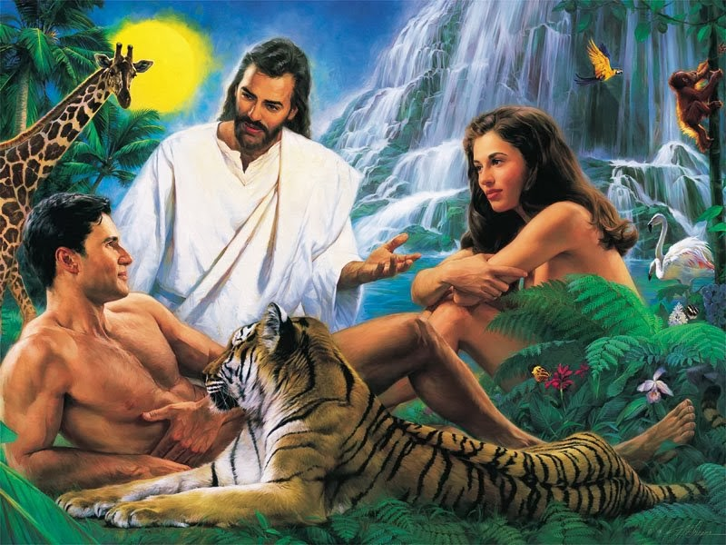
Notes:
Tudo começou quando Deus fez adão e Eva. Eles tinham todo o paraiso para aproveita, mas não podiam comer do fruto da árvore da vida. Depois que eles conversaram com a serpente Eva comeu do fruto e deu também a Adão e assim os dois pecaram.

Slide 16
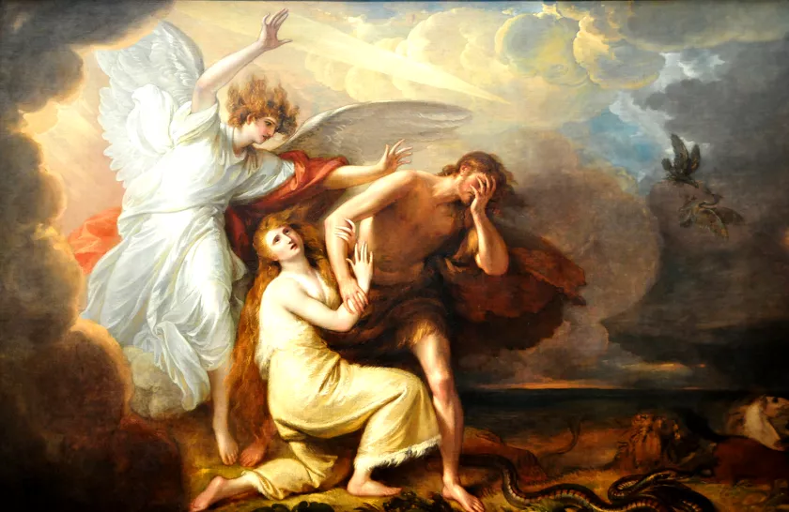
Notes:
O erro deles afetou a todo o planeta. Os animais não eram todos mansos.. A terra não dava fruto fácil e surgiu as pragas.... É por isso que não tem um lugar perfeito nesse planeta, mas não será sempre assim. Olha esse texto Biblico:

Slide 17

“... Nem olhos viram, nem ouvidos ouviram, nem jamais penetrou em coração humano o que Deus tem preparado para aqueles que o amam.”
1 Coríntios 2:9
Notes:
“... Nem olhos viram, nem ouvidos ouviram, nem jamais penetrou em coração humano o que Deus tem preparado para aqueles que o amam.” 1 Coríntios 2:9
A Biblia diz que Deus está preparando um lugar lindo e perfeito! Um lugar que nenhum olho jamais viu, isso quer dizer que nenhum beleza da terra se compara a beleza desse lugar.... E Deus está preparando para aqueles que o amam. Não troque as coisas de Deus pelas coisas que esse mundo tem a oferecer.... O que Deus está preparando é melhor. Quem quer ir para o céu? Amém! Vamos orar.

